Slide 1
دریمه غونډه
د میندو او پلارونو لپاره وړاندیز یا پرزنتیشن
د ښوونکو / لارښوونکو لپاره د زده کړې لارښود (د یاداشت په برخه کې)
کورنې کار
د میندو او پلارونو لپاره د منبع ګانو په هکله ډیر معلومات
Notes:
په دریمه او څلورمه غونډو کې، مونږ له تاسو څخه د لارښود په توګه غوښتنه کوو چې هغه څه شامل کړئ چې تاسو فکر کوئ د والدین لارښود برنامې څخه چې تاسو سند ترلاسه کړی او ښاروالۍ ته یې وړاندې کړئ.
مرستندویه موادو لپاره ځینې وړاندیزونه
https://www.reddbarna.no/content/uploads/2021/01/RB_foreldrebrosjyre_flyktninger_Norsk_endelig-versjon_25_nov_22.pdf
(مختلفه ژبې)
https://www.rvts-flyktningbrosjyrer.no
https://mentalhelse.no/fa-hjelp/foreldresupport/

Slide 2
کورنې کار
په ناروی کې په وړکتون، ښوونځي او په نورو فعالیتو د ماشوم مراقبت تاسو څرنګه تجربه کوې؟ آیا دا د تاسو له هیواد څخه توپیر لري؟
د خپل د ضرورتونو په هکله فکر وکړې. آیا داسې خدمات شته چې تاسو د هغه په هکله نورو معلوماتو ته ضرورت لرې او یا ډیره مرستې ته ضرورت لرې؟
آیا تاسو د هغه خدماتو په هکله چې تاسو یې کاروې او یا په آینده کې به وکاروې، تشویش لرې؟
Notes:
د تیرې اونۍ د کورنې کار ته د بیا کتنې لپاره یو څه وخت وکاروې.

Slide 3
د نن ورځې آجندا
ماشومان کومو مشترکه کارونو ته ضرورت لري
مختلف الکلتور ماشومان
د مهاجرت سترس او تردیدونه
د ماشوم عکس العملونه او څرنګه هغوې سره باید چلند وشي
مشترکه یا ګډه کارونه
کورنې کار
Notes:
دا ورځ داسې ده چې په دې کورس کې ګډون کوونکي کولې شي چې خپل نظریات وړاندې کړي او خپل مثالونه شریک کړي. د یوې ډلې مشر په توګه، ستاسو اصلي هدف د استرس، مهاجرت او شک یا صدمې په اړه د رواني پوهې معلومات چمتو کول دي ترڅو دا نورمال کړي. دا د دې لپاره دی چې پوه شې چې دا د حیرانتیا خبره نده که تاسو په نوي هیواد کې د هیلو او ژوند سره موافقت کولو لپاره فشار راوړئ - سربیره پردې د تردیدونو د نښو او علامو په اړه معلومات ورکړئ. سربیره پردې تاسو باید دا موضوع یاده کړئ چې د هغه ماشومانو سره چې سخت وخت یی تیر کړې وي لیدل او د هغو درک کول آسانه کار نه ده، په ځانګړي توګه کله چې تاسو پخپله په سخت حالت کې یاست. بیا، تاسو باید په ګډه د هغه لارو په اړه وغږیږئ چې د ماشوم د احساساتو پوره کول، د مثالونو په جوړولو سره، په عمل کې څنګه ښکاري. دا دوه غونډې په ګروپ کې د همکارې او متقابل کړنه باندې تمرکز او دقت کوي او د دودیز والدین لارښود په څیر به تنظیم شي. د ګډون کوونکو لپاره وخت ورکړئ چې خپل مثالونه ووایي، او د والدینو د لارښوونې کورسونو څخه هغه څه وکاروئ چې تاسو هلته زده کړي دي.

Slide 4
ټول ماشومان څه شیانو ته ضرورت لري؟
مینه ، امنیت ، پالنه
ضرورت لري چې د هغوې عمل ولیدل شي او د هغوې خبری واوریدل شي
یو چا ته اړتیا لري چې هغه ته خپل ضرورت ووایي
تړاو ته ضرورت لري
حدونو ته ضرورت لري
Notes:
ورځ د ګډ بحث سره پیل کړئ. د کورس مشر د ډلې څخه پوښتنه کوي او په تخته کې لیکي؛ ټول ماشومان کومو شیانو ته اړتیا لري، پرته له دې چې دوی چیرې ژوند کوي او لوی کیږي؟ هر هغه څه چې په سلایډ کې دي عمومي دي، مګر د ګډون کوونکو څخه وپوښتئ که دوی کولاې شي ځینې مثالونه وړاندې کړي. ځینې ​​​​مثالونه پخپله چمتو کړئ. د مثال په توګه که چیرته ماشوم ځان ژوبل کوي او یا خفه وي نو آرامش ته اړتیا لري. ماشوما خواړو ته اړتیا لري. ماشومان باید وکوالی شي باور وکړي چې د دوی شاوخوا خلک د دوی ښیگیڼه غواړي.
(نور مثالونه چمتو کړئ)

Slide 5
Notes:
فلم چې تاسو کولی شئ د مختلفه کلتورنو په اړه ده وکاروئ.
https://www.imdi.no/nora/filmen-sara/?fbclid=IwZXh0bgNhZW0CMTEAAR2VxSLjtnwfwzGOqoFcn8CVkB8FUZiGW3RgP4GDVaUQo1aDUtd_u27Gpn4_aem_Acp8DQ3Q3QxDKAIhBdouNGM1aQgUvF6c2qm3WqXIgxwfIXISFe1MiceeJ0gqBN2Xkv1YoD8KrOJBE3W2HBkQ8cL0

Slide 6
په مختلفه کلتوری ټولنه کې ماشوم پاتې کیدل
منابع
ستونزمنه حالتونه
داسې مشرانو ته ضرورت لیدل کیږي چې هغوې په ضرورت پوه شي او هغه حمایت کړي او سربیره پر دې د خپل هویت په دواړه کلتورونو کې وساتي
Notes:
د دې سلاید هدف دا ده چې په دوه کلتوره شرایطو کې چې ژوند کوې دواړه مثبت او منفي اړخونه لري. تاسو کولی شئ په دواړو کلتورونو افتخار وکړې، څو ژبې زده کړئ، د مختلفو لیدونو د لیدلو وړتیا ترلاسه کړئ، او داسې نور. مګر ستونزې هم رامینځ ته کیدای شي چیرې چې تاسو د ماشوم په توګه هغه څه چې ته اړتیا لرئ په کلتور کې د محلي چاپیریال حاکمیت د کورنۍ ارزښتونو یا توقعاتو سره په ټکر کې راځي او هغه ماتیږي. دا به د د هغو ماشومانو لپاره خورا ستونزمن وي چې هغوې کوښښ کوي چې د خپل هویت د خپل کورنې او یا نورو څخه خپل هویت ځینې برخې پټې کړي، د مختلفو برخو څخه د شرم احساس وکړي، او داسې نور.
مثالونه ارایه کړې چې د تاسو په اند دا به څرنګه وي:
مثال: ددې احساس کوي چې هغوې د مور او پلار څخه د ښوونځي د تللو د جامو ضرورت پټ کړي (هغو د لارې په اوږو کې جامې بدلوي).
یا په هغه خواړه شرمېږئ چې دوی ښوونځي ته راوړي، او دا د خپلو ملګرو څخه پټوي.
ماشومان لویانو ته اړتیا لري چې دا ستونزې وګوري او په هغه پوه شي. دا مرسته کولی شي که چیرې مور او پلار د ماشوم اړتیا ته " د رفع کولو " ملاتړ وکړي، پرته له دې چې ویره ولري چې ماشومان به کور څخه هغه څه له ځان سره واخلي چې تاسو هغه ته په کور کې ډیر ارزښت ورکوې. ماشومان باید وکوالی شي په هغو دودونو او ارزښتونو کې برخه واخلي چې د کورنۍ لپاره مهم دي، مګر دوی باید د دې وړتیا هم ولري چې په دې اړه خبرې وکړي او پوه شي چې آیا د دې مختلف - کلتور کومې برخې شتون لري چې ستونزمنې ګڼل کیږي
هغه ماشومان او ځوانان چې د خپل ماشومتوب د پام وړ برخې لپاره د دوه یا ډیرو کلتورونو چې د هغو تر تأثیر لاندې وي، ژوند کوې او یا ژوند کوي د کراس کلتوري ماشومان په نامه یادیږي.
دا ډول روزنه پدې معنی ده چې ماشومان د څو ژبو، ارتباطي قواعدو، ارزښتونو او نړۍ لیدونو سره روزل کیږي. ځینې ​​​​یې په کور کې د عملی کیږي، پداسې حال کې چې نور یې د کور څخه بهر عملی کیږي. دا پدې معنی ده چې دوی ډیری وختونه د ټولنیزو نورمونو او چلند په اړه مختلف او متضاد توقع، غوښتنې او لارښوونې لري. برسېره پردې، د دوی ورځنی ژوند اکثراً د هیوادونو د سرحداتو او نړیوالو اړیکو تر تأثیر لاندې راځي.
یو کراس کلتوري ماشومتوب ډیری سرچینو، فرصتونو او مهارتونو ته لاسرسی چمتو کوي، مګر د هویت او تړاو به ورته ستونزمن هم تمام شي. د هغو کسانو لپاره چې یوازې د دوی د یو کلتور د اصولو سره سم د ژوند کولو په اړه سخت قواعد تعقیبوي، او څوک چې د فشار، کنټرول او بندیزونو په بڼه څارل کیږي، کراس کلتوري کیدای شي چې د هغو لپاره ستونزمن تجربه شي.
ماشومان او ځوانان چې د مختلفه کلتورونو کې روزل کیږي دوی د خپل چاپیریال کې ملاتړ کونکي مشرانو ته اړتیا لري چې وکولی شي هغوې د پوهې د سطح په وچت کولو کې مرسته وکړي.
(Å leve med krysskultur - Rettentil.no)

Slide 7
استرس، مهاجرت و تروما
ډیری ماشومان او مشران چې راځي هغوې هم له سترس څخه ډک فشارونه او ویره لرونکي، ډارونکي او دردناک حالتونه تجربه کړي
سره له دې چې دوې '' مصئون '' دي د دوې فشارونه نه دي ختم شوي.
Notes:
På denne sliden skal dere legge frem psykoedukativ informasjon om typiske reaksjoner på traumer.
Det er viktig at dere får det som har skjedd med barnet eller med andre kan påvirke barnet og feste seg i tankene og følelsene.
Selv små barn legger merke til mer enn man tror:
Barn får med seg det foreldrene snakker om
Barn får med seg at foreldrene er redde og har det vanskelig
Selv om man er i et trygt land er det mye som er nytt og fremmed som kan være en påkjenning, i tillegg til vonde minner og traumer en har med seg.

Slide 8
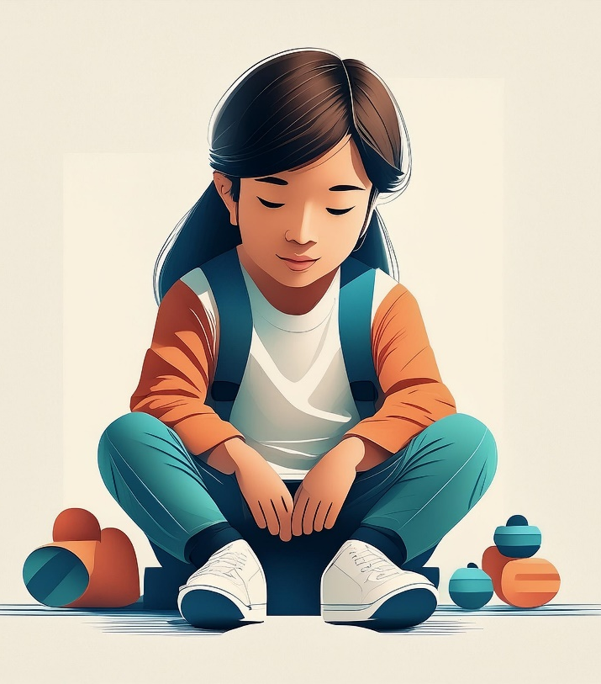
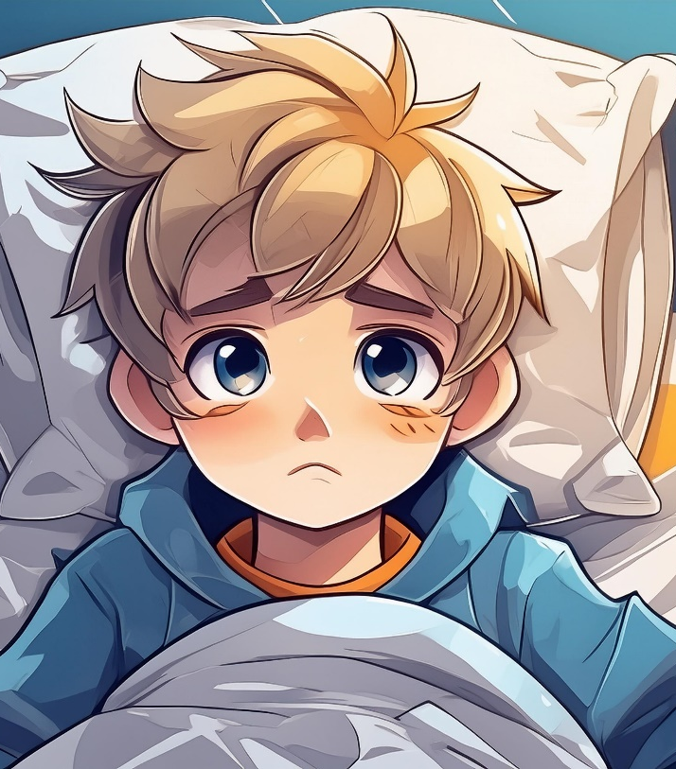
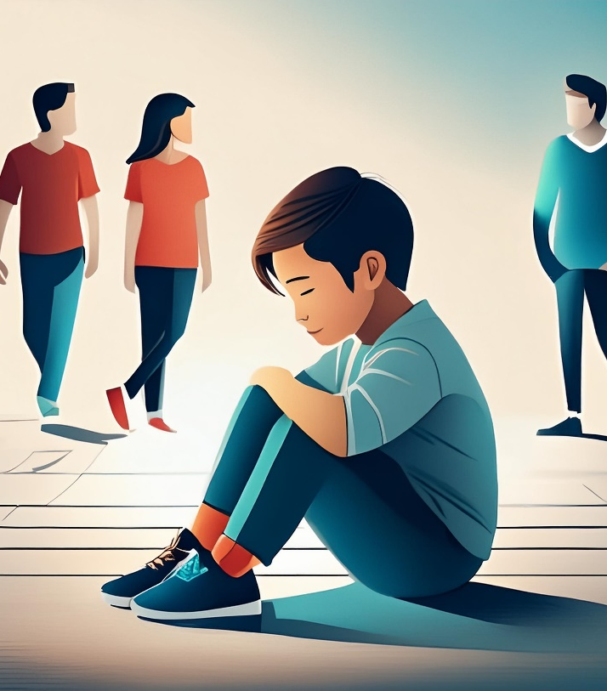
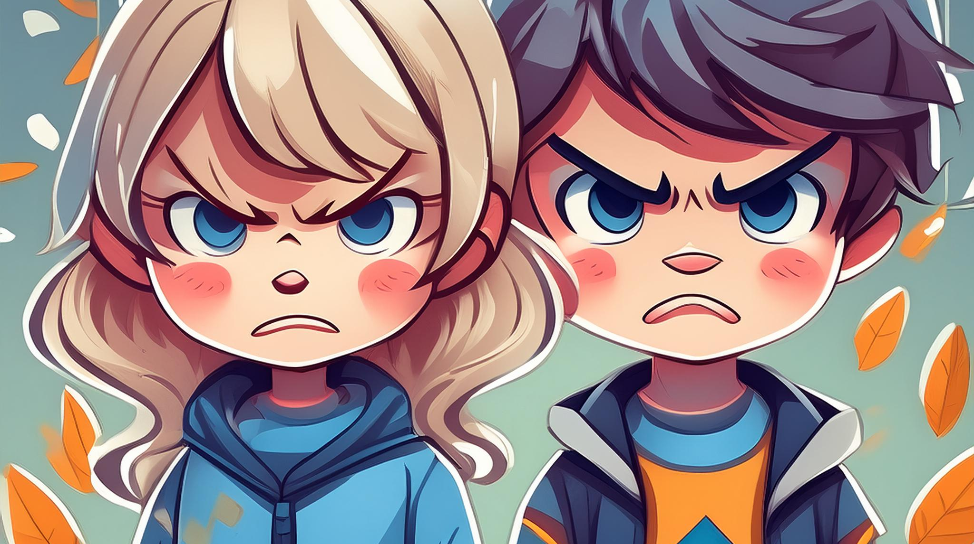
د ماشوم ژبه
هغوې ته اکثراً هغه څه چې دوې تجربه کوي په هکله خبری وکړې
د غیر معمولي پیښو لپاره نورمال عکس العمل
Notes:
Barns reaksjoner ofte vise seg gjennom atferd (og noen ganger endret atferd) som for eksempel:
- lei seg/trist
- søvnproblemer og mareritt
- appetitt (spiser lite eller mye)
- vondt i magen og oppkast
- smerter i kroppen
- lei seg og/eller gråter ofte
- leker lite blir apatiske
- skolevansker
- konsentrasjon og uro
- havner i problemer
- aggresjon (slåing, biting, krangling) kan bety at barnet er redd,
- språkproblemer feks stamming
- redd for å være borte fra foreldrene
- klengete
- større barn kan være redd for å ha blitt gal.
Alt dette er normale reaksjoner på unormale hendelser, og barn/unge kan få problemer med å regulere følelsene sine etter vonde opplevelser. Alt dette er fordi man har levd i fare og utrygghet, og dette kan føre til at "alarmen" i nervesystemet fortsatt er aktiv selv om det i utgangspunktet nå er trygt. Dette kan ikke barnet/den unge noe for, og det er ikke sikkert hen klarer å regulere seg ved å "ta seg sammen". Man kan tenke at barna sender feilsignaler til omgivelsene. Det er viktig at vi som voksne forstår at feilsignalene handler om tidligere vonde opplevelser, og at det kan ta tid å gjenskape følelsen av trygghet. Vår oppgave er å hjelper barna å regulere disse følelsene, og om mulig hjelper de til å forstå at man nå er trygg.

Slide 9
Notes:
Etter å ha sett denne filmen er det fint at dere også legger til at noen barn også kan bli for flinke eller høffelige, for tilpassningsdyktige når de har det vondt, og at det også er viktig å være oppmerksom på.

Slide 10
د هغه ماشوم سره کتنه چې هغوې دردونه لري کله چې یو تن پخپله دردونه ولري
کله چې تاسو د ښیګیڼې احساس نه کوې نوتاسو به په آساني سره په غوسه او خفه کیږې
په هغه ماشومانو باندې چې ډیر ستونزمن وي کیداې شي چې په آساني په هغوې غوسه وکړې
آسانه ده چې ووایې “فکر پری مه کوه”
ماشوم ته د ضرورت په وخت ووایې چه معذرت غواړم
Notes:
Voksne kan si "Ikke tenk på det" men barnet vil fortsette å tenke på det.
Barn kan føle seg ensom og trist hvis de ikke får snakket med det som har skjedd,
Lett å bli sint og irritert på barn som er krevende eller klengete. Kjeft kan gjøre ting verre, barna blir mer usikker og utrygg
Og særlig hvis du selv er sliten
Barna kan savne steder, mennesker og vaner de er vant til.
Oppgave: Hva tror du barnet ditt savner? (refleksjon)
Vanskelig å snakke med barna om det som er vondt fordi selv har det tungt eller fordi man ikke vil gjøre det verre for barna.
Barna trenger at det er lov til å snakke om det de har opplevd og opplever, gjerne I lek (mindre barn) og det er gjør godt å få sette ord på det de har opplevd.
Det er greit å gråte som voksen og bli lei seg, men barnet trenger å vite at det ikke er barnets skyld at den voksne er lei seg og trenger mange forsikringer på dette.
Gi en ordentlig unnskyldning om du reagerer på en måte somdu tenker I ettertid at ble dum. Ta ansvaret for egen reaksjon og si at du er lei deg for at det ble dumt.

Slide 11
په عمومي غوڼډه کې د بحث کارونه
څرنګه مونږ کولاې شو په ښه توګه هغه ماشومان وګورو چې سخت وخت تیروي؟
Notes:
Her skal dere gå igjennom noen måter å møte barn som har det vanskelig på i plenum. Man skal i fellesskap finne eksempler på hvordan det kan se ut i praksis. Her gis det rom for å fortelle egne eksempler. Kursholder bør være forberedt på å komme med noen eksempler under hvert punkt, og vi gir dere noen forslag.

Slide 12
د هغه ماشوم سره کتنه چې په درد کې وي
د ماشوم د ابتکار مراقبت وکړې
د هغه څه په اړه خبری کول چې ستونزمن وي، اکثراً د ماشومانو لپاره ګټور وي
د هر هغه څه په هکله چې ستونزمن وي د خبرو کولو لپاره مرسته
اکثراً د لوبو په اوږدو کې خبری وکړې
ماشوم په مکرر ډول ډاډ ته اړتیا لري چې دا د دوی ګناه نه ده
Notes:
Det som er viktig I denne sammenhengen er å følge barnets initiativ til kontakt og å snakke om det som er vanskelig. Tilpasse seg barnets alder og uttrykksform. Å snake om det som en vanskelig er ofte godt for barn, likt som voksne. La de få snakke seg tom, lytt, prøv å møt med forståelse.
Barna kan mangle ord og kan trenge hjelp til å uttrykke seg. Det kan være vanskelig å uttrykke de følelsene en har inni seg, så da kan man som voksen forsiktig “gjette”, så retter gjerne barnet på deg om du tar feil.
Mange barn forteller gjerne om det som er vanskelig igjennom lek, tegninger osv.
Det som er viktig er at barnet ikke tror at det som har hendt og er vanskelig er deres feil. De trenger gjerne gjentatte forsikringer på at det ikke er deres feil at dere har flyttet osv.
Vanskelig å snakke med barna om det som er vondt fordi selv har det tungt eller fordi man ikke vil gjøre det verre for barna.
Barna trenger at det er lov til å snakke om det de har opplevd og opplever, gjerne I lek (mindre barn) og det er gjør godt å få sette ord på det de har opplevd.
Det er greit å gråte som voksen og bli lei seg, men barnet trenger å vite at det ikke er barnets skyld at den voksne er lei seg.
Noe om at baret viser vei
FÅ INN BARNA SOM ER FOR FLINKE

Slide 13
ماشوم څه ته ضرورت لري؟
په فزیکی ډول نږدې اوسیدل
حوصله
حدود، نه جزا
تشریح کول د هر هغه څه په هکله چې هلته پیښ کیږي
لارښودونه، عادوتونه چې هغوې ورسره عادت لري
ناز، سره له دې چې ماشوم ته وړې دندې سپارل کیږي
مذهبی او کلتوری مراسمو کې ونډه اخیستل
Notes:
Ellers er jo pilarene i traumebevisst omsorg gode å ta med inn i notatdelen:
- trygghet
- relasjon
- følelsesregulering
- mestring og evnen til å se sammenheng.
det aller viktigste hvis barnet vider at hen har det vondt, er å skape gode og forutsigbare rutiner. Dette bidrar til å skape trygghet når barnet har det vanskelig. Relasjonen de har med barnet sitt skaper også trygghet, og noen ganger er det den viktigste hjelpe man kan gi: trøst.

Slide 14
ماشوم څه ته ضرورت لري؟
په لوبو کې مرسته
د ماشومانو خبرو ته غوږ نیول
د خپل تجربې د هغوې سره شریکه کړې
هغو ته وښایی چې تاسو هغو ته دلچسپی لرې
هر هغه څه چې دوې ته مهمه دي هغه رسم کړې
هغوې ته کیسې او سندرې ووایې
ورځنې کتاب
Notes:
Bake inn noe av dette i eksempler Hva trenger barn som er utagernede, stille og
Komme med eksempler i plenum .
Hva er de vant til for å møte barna? Er de vant med å snakke, fortelle et eventyr eller historie om noe lignende?

Slide 15
ماشوم څه ته ضرورت لري؟ خلاصه
مصئون مشران چې ښه وي او د ضرورت په وخت کې د مرستې غوښتنه کوي
امید ورکړې
هیڅ څوک نه شي کولاې چې د ماشومانو ستونزی په کامل توګه رفع کړي

Slide 16
کورنې کار دریمه غوڼده:
د تاسو ماشومان څنګه اظهار کوي چې هغوې ښه نه دي؟
کله چې د تاسو ماشومان اکثراً ښه نه وي تاسو هغوې ته څنګه ناز ورکوې؟
داسې څه شته چې مونږ د هغه په هکله خبرې وکړو او تاسو هغه په کور کې وکاروې؟
Notes:
En oppgave som fremmer krysskultur?
En oppgave som får de til å tenke på hvordan de kan møte barnas vonde følelser på en god måte, evt teste ut mer til neste gang.
LEGG GJERNE INN EGNE OPPGAVER HER

Slide 17
ګټور لینکونه او آدرسونه
Foreldrehverdag.no
Littsint.no
(اړونده تلیفون شمیرې، لینکونه او پتې ولیکې)
Notes:
Stikkord til manus:
Dette var det vi hadde for i dag
Her følger det en del lenker til sider på internett dere kan finne mer informasjon og steder du kan henvende deg i kommunen
-----------------------------------------------------------------

Slide 18
دریمې غونډې لپاره منابع:
په ماشومانو او لویانو کې د سترس، بدلون، مهاجرت او تیښتې په اړه او د عام غبرګون په اړه رواني زده کړه:
- د کډوال مور او پلار لپاره لارښود او اپلیکیشن
-Flyktning.net: د هغه کارکوونکو لپاره معلومات چې د مهاجرو سره کار کوي
دلته د هری موضوع په هکله یو سایت پیدا کولې شې، د والدینو لارښود، رواني او اجتماعی مراقبتونه، د تردید په مقابل کې عکس العمل او داسې نور
- (NKVTS) د جکړې او تیښتې په مقابل کې معمولي عکس العملونه
په یوه نوی کلتور کې د ماشوم د پالنې او تطابق د ماشوم د اړتیاو پر بنسټ:
- د موضوعاتو مجله او فلم: مختلف الکلتوری ماشومان او تنکي ځوانان (Bufetat)
- د مختلفو کلتورونو سره ژوند کول (RVTS)
-مختلفه کلتوره پلار (Flexid)
- مختلف الکلتوره ماشومان او د ښوونځي او کور تر مینځ همکاري (Udir)
پالونکي او ماشوم تر منځ د احساساتي اړیکو مثبت پرمختګ:
-د والدینو ورځنې ژوند - مصئون مشوره د تاسو لپاره چې ماشومان لرې (Bufdir)
Notes:
Denne siden er til dere som veiledere

